Slide 1
2021数算四-六章习题课
周雨奇（助教）
zhouyuqi@pku.edu.cn

Slide 2
第四章-作业1
求字符串的next数组。
t=’abcdaabcddaba’；
s=’XYYXYZXZXYYXZ’
j | 0 | 1 | 2 | 3 | 4 | 5 | 6 | 7 | 8 | 9 | 10 | 11 | 12
t[j] | a | b | c | d | a | a | b | c | d | d | a | b | a
next[j] | -1 | 0 | 0 | 0 | 0 | 1 | 1 | 2 | 3 | 4 | 0 | 1 | 2
j | 0 | 1 | 2 | 3 | 4 | 5 | 6 | 7 | 8 | 9 | 10 | 11 | 12
s[j] | X | Y | Y | X | Y | Z | X | Z | X | Y | Y | X | Z
next[j] | -1 | 0 | 0 | 0 | 1 | 2 | 0 | 1 | 0 | 1 | 2 | 3 | 4
数算四到六章习题课

Slide 3
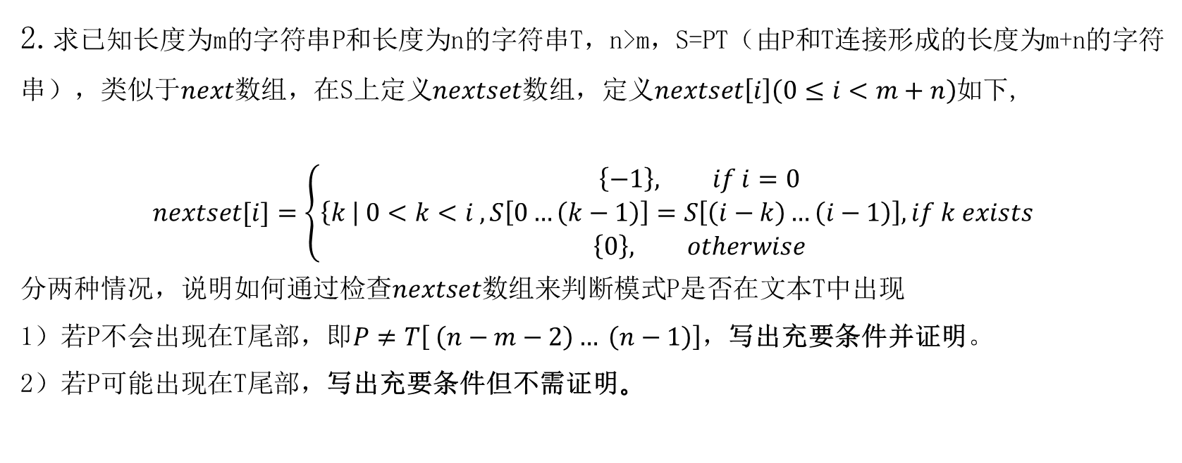
第四章-作业2
2.求已知长度为m的字符串P和长度为n的字符串T，n>m，S=PT（由P和T连接形成的长度为m+n的字符串），类似于$next$数组，在S上定义$nextset$数组，定义$nextset\left[i\right]\left(0≤i<m+n\right)$如下,
$$nextset[i]=\left\{\left\{k \right| \begin{aligned}\left\{−1\right\}, if i=0 \\ 0<k<i , S\left[0…\left(k−1\right)\right]=S\left[\left(i−k\right)…\left(i−1\right)\right],if k exists \\ \left\{0\right\}, otherwise\end{aligned}\right.$$
分两种情况，说明如何通过检查$nextset$数组来判断模式P是否在文本T中出现
1）若P不会出现在T尾部，即$P≠T\left[ \left(n−m−2\right)… \left(n−1\right)\right]$，写出充要条件并证明。
2）若P可能出现在T尾部，写出充要条件但不需证明。
数算四到六章习题课

Slide 4
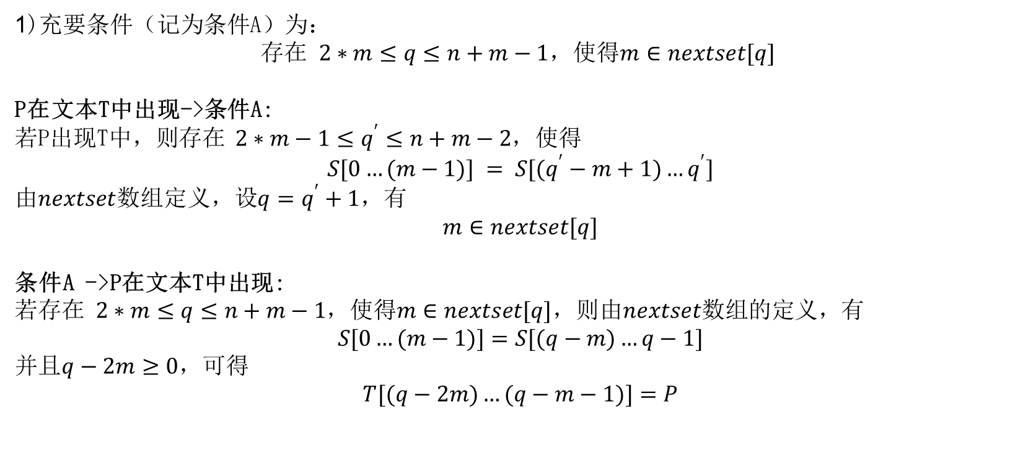
第四章-作业2
1)充要条件（记为条件A）为：
存在 $2∗m≤q≤n+m−1$，使得$m∈nextset[q]$
P在文本T中出现->条件A:
若P出现T中，则存在 ${2∗m−1≤q}^{′}≤n+m−2$，使得
$$S[0…(m−1)] = S[(q^{′}−m+1)…q^{′}]$$
由$nextset$数组定义，设$q=q^{′}+1$，有
$$m∈nextset[q]$$
条件A ->P在文本T中出现:
若存在 $2∗m≤q≤n+m−1$，使得$m∈nextset[q]$，则由$nextset$数组的定义，有
$$S[0…(m−1)]=S[(q−m)…q−1]$$
并且$q−2m≥0$，可得
$$T[(q−2m)…(q−m−1)]=P$$
数算四到六章习题课

Slide 5
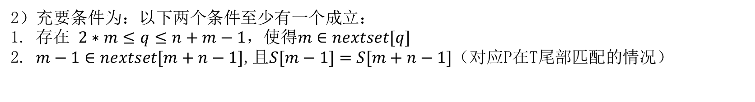
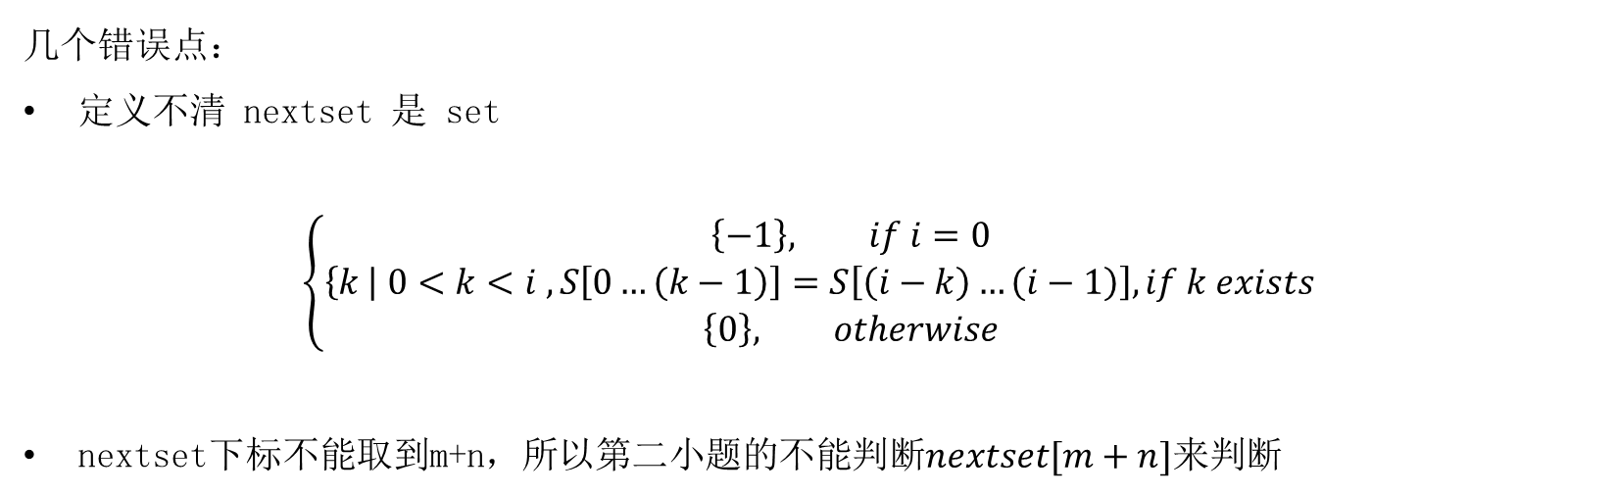
第四章-作业2
2）充要条件为：以下两个条件至少有一个成立：
存在 $2∗m≤q≤n+m−1$，使得$m∈nextset[q]$
2. $m−1∈nextset[m+n−1]$,且$S[m−1]=S[m+n−1]$（对应P在T尾部匹配的情况）
几个错误点：
定义不清 nextset 是 set
$$\left\{\left\{k \right| \begin{aligned}\left\{−1\right\}, if i=0 \\ 0<k<i , S\left[0…\left(k−1\right)\right]=S\left[\left(i−k\right)…\left(i−1\right)\right],if k exists \\ \left\{0\right\}, otherwise\end{aligned}\right.$$
nextset下标不能取到m+n，所以第二小题的不能判断$nextset[m+n]$来判断
数算四到六章习题课

Slide 6
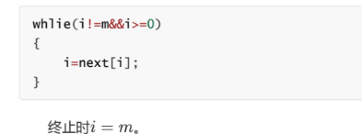
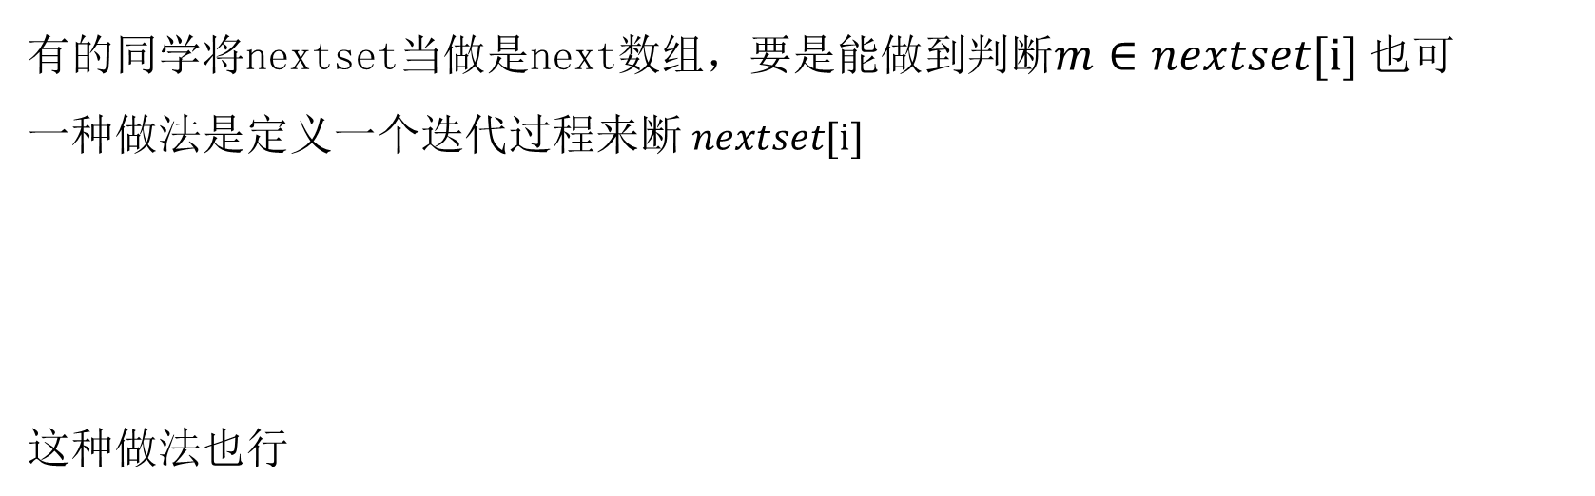
第四章-作业2
有的同学将nextset当做是next数组，要是能做到判断$m∈nextset[i]$也可
一种做法是定义一个迭代过程来断 $nextset[i]$
这种做法也行
数算四到六章习题课

Slide 7

第四章-作业2
很容易误解的答案：
存在 $2∗m≤q≤n+m−1$，使得$next\left[q\right]≥m$
必要性容易证明，充分性无法证明。
反例：
P=aba T=babc
S= a b a b a b c
next=[ -1 0 0 1 2 3 4]
next[6] > m 但是 P没有出现在T中
数算四到六章习题课

Slide 8

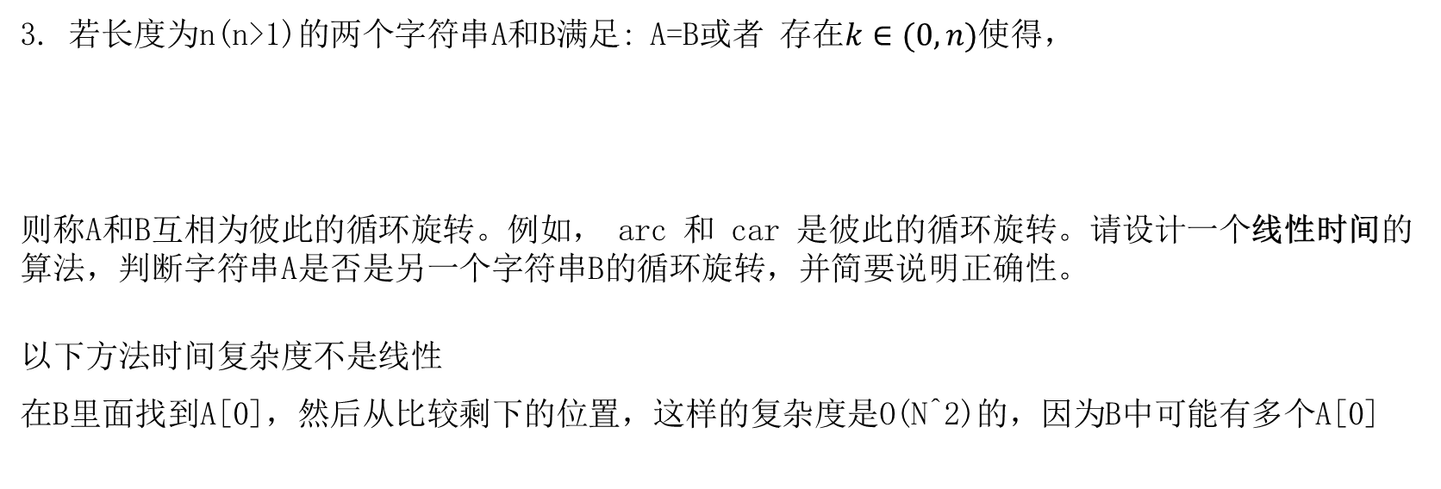
第四章-作业3
3. 若长度为n(n>1)的两个字符串A和B满足: A=B或者 存在$k∈(0,n)$使得，
则称A和B互相为彼此的循环旋转。例如， arc 和 car 是彼此的循环旋转。请设计一个线性时间的算法，判断字符串A是否是另一个字符串B的循环旋转，并简要说明正确性。
以下方法时间复杂度不是线性
在B里面找到A[0]，然后从比较剩下的位置，这样的复杂度是O(N^2)的，因为B中可能有多个A[0]
数算四到六章习题课

Slide 9
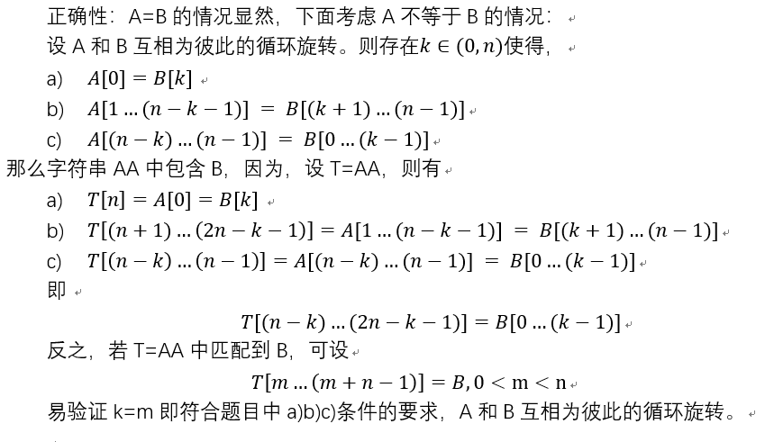
第四章-作业3
生成新字符串T=A+A，在T中用KMP方法查找B是否存在。若存在，则A和B互相为彼此的循环旋转，若不存在，则不是。
arcarc中含有arc的全部循环旋转。
数算四到六章习题课

Slide 10
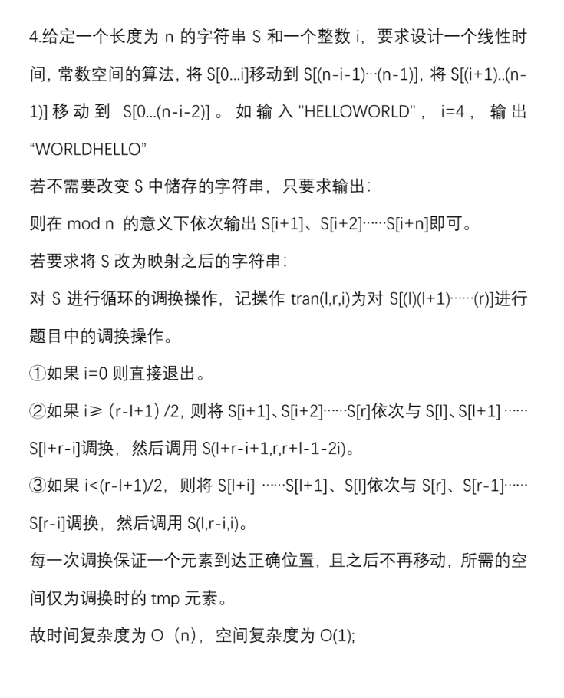
第四章-作业4
4.求给定一个长度为n的字符串S和一个整数i，要求设计一个线性时间，常数空间的算法，将S[0...i]移动到S[(n-i-1)…(n-1)]，将S[(i+1)..(n-1)]移动到S[0...(n-i-2)]。如输入"HELLOWORLD"，i=4，输出“WORLDHELLO”
有两种思路：
三次翻转
分别局部反转S[0...i]，S[(i+1)...(n-1)] "OLLEHDLROW"
将整体反转"WORLDHELLO"
或
将整体反转 “DLROWOLLEH”
分别局部反转S[0...(n-i-2)]，S[(n-i-1)...(n-1)] "WORLDHELLO"
时间复杂度O(N) ，空间复杂度O(1)
数算四到六章习题课

Slide 11
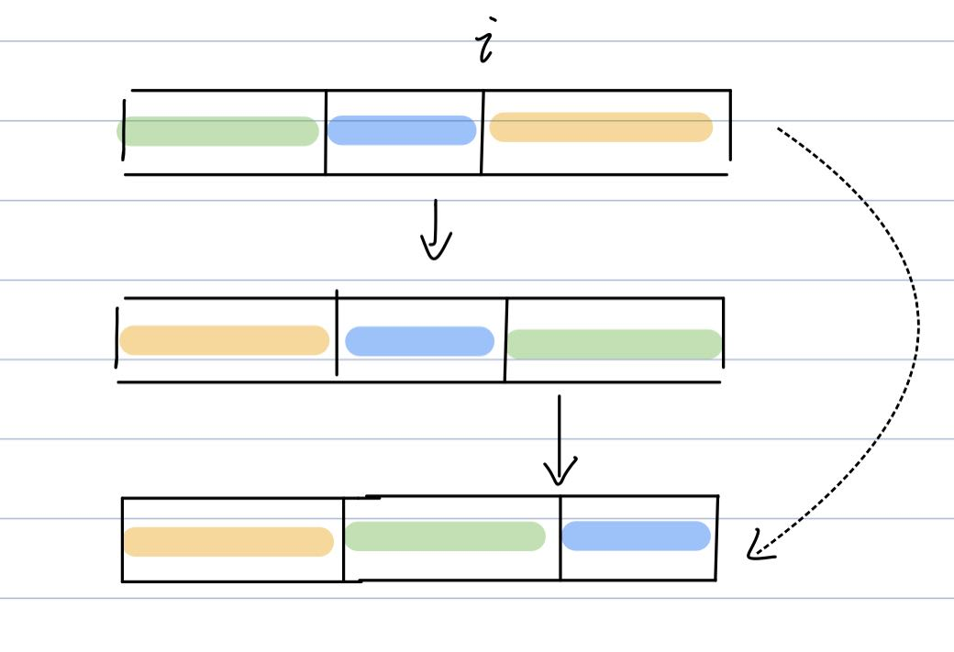
第四章-作业4
4.求给定一个长度为n的字符串S和一个整数i，要求设计一个线性时间，常数空间的算法，将S[0...i]移动到S[(n-i-1)…(n-1)]，将S[(i+1)..(n-1)]移动到S[0...(n-i-2)]。如输入"HELLOWORLD"，i=4，输出“WORLDHELLO”
有两种思路：
2. 递归的思路(大概意思）
Fun(l,r,i)
i > (r-l)/2 时，把右边串跟左边串的前部对换 S[i+1]…S[r] 与 S[l]..S[l+r-i]
然后 Fun(l+r-i+1,r,r+l-1-2i)
I <= (r-l)/2 时类似
注意不要写成函数调用的形式
（不然空间复杂度不是常数）
数算四到六章习题课

Slide 12
第五章-作业1
证明：判断以下叙述是否成立，并给出证明，若不成立，给出反例：
已知先序遍历序列和后序遍历序列可以确定唯一一棵二叉树。
答：不成立
A
/
B
补充：除了这种情况以外，知道前序、中序、后序的两者可以求得二叉树
数算四到六章习题课

Slide 13
第五章-作业2
在一棵表示有序集S的无重复元素二叉搜索树中，任意一条从根到叶子结点的路径将S分为3个部分：在该路径左边结点中的元素组成的集合S1；在该路径上的结点中的元素组成的集合S2；在该路径右边结点中的元素组成的集合S3。S = S1∪S2∪S3。若对于任意的a∈S1，b∈S2，c∈S3，判断以下表达式是否总是成立，若成立，简要叙述理由，若不成立，给出反例：
1）a<b
2）b<c
3）a<c
数算四到六章习题课

Slide 14
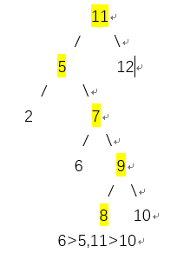
第五章-作业2
1）2）均不总是成立
数算四到六章习题课

Slide 15
第五章-作业2
3）考虑a跟c在S2中的第一个祖先 b1 跟 b2
b1 < b2
则 a < b1 < b2 < c
2. b1 > b2
这不可能， b1 要么处于 b2 的右子树中，要么 b2 处于b1的左子树中。
因为 b1 处于 b2 的右子树时，S2经过b2往右走，这样c的第一个祖先就不可能是b2，至少是b2的右儿子，矛盾
因为b2 处于b1的左子树时， S2经过b1往左走，这样a的第一个S2祖先就不是b1，矛盾
数算四到六章习题课

Slide 16
第五章-作业3
设计一种算法，检查一个长度为m(m>0)的int数组是否为一个大顶堆。
从 0 开始遍历到 m/2 ,检查两个孩子是否小于等于自己即可
数算四到六章习题课

Slide 17
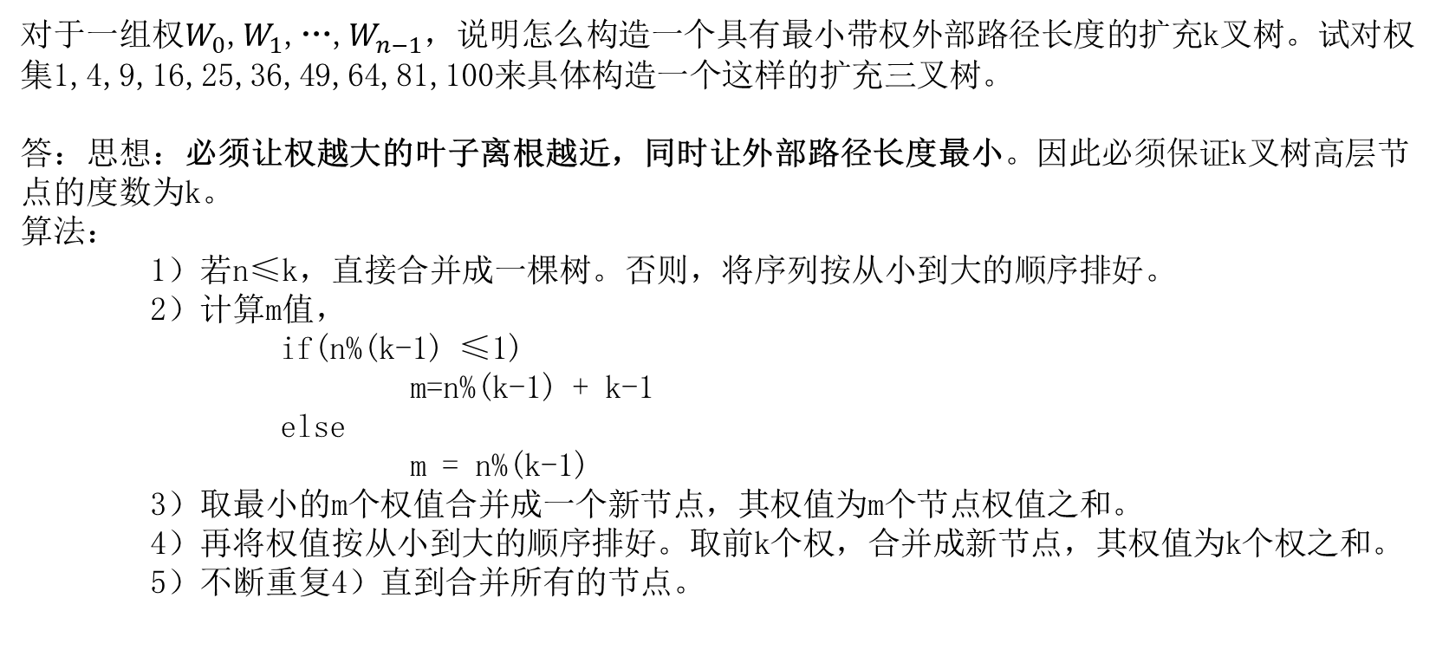
第五章-作业4
对于一组权$W_{0}$,$W_{1}$,…,$W_{n−1}$，说明怎么构造一个具有最小带权外部路径长度的扩充k叉树。试对权集1,4,9,16,25,36,49,64,81,100来具体构造一个这样的扩充三叉树。
答：思想：必须让权越大的叶子离根越近，同时让外部路径长度最小。因此必须保证k叉树高层节点的度数为k。
算法：
1）若n≤k，直接合并成一棵树。否则，将序列按从小到大的顺序排好。
2）计算m值，
if(n%(k-1) ≤1)
m=n%(k-1) + k-1
else
m = n%(k-1)
3）取最小的m个权值合并成一个新节点，其权值为m个节点权值之和。
4）再将权值按从小到大的顺序排好。取前k个权，合并成新节点，其权值为k个权之和。
5）不断重复4）直到合并所有的节点。
数算四到六章习题课

Slide 18
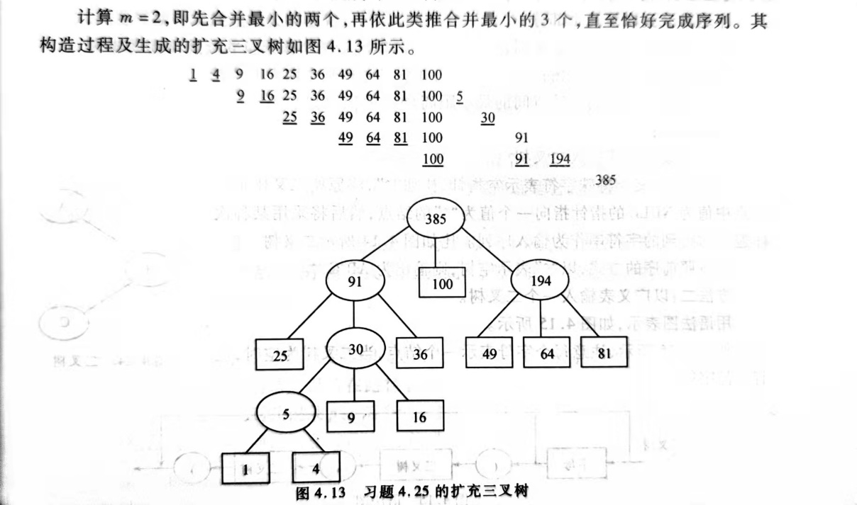
第五章-作业4
数算四到六章习题课

Slide 19
第五章-作业5
证明：左偏树（leftist tree），也可称为左偏堆，是一种优先队列实现方式。它的节点除了和二叉树的节点一样具有左右子树指针（left, right）外，还有两个属性:键值和距离。键值用于比较节点的大小。距离的定义如下：
当且仅当节点i的左子树或右子树为空时，节点被称作外节点。节点i的距离是节点 i 到它的后代中的最近的外节点所经过的边数。特别的，如果节点 i 本身是外节点，则它的距离为0。空节点的距离定义成-1。
[性质1] 节点的键值小于或等于它的左右子节点的键值。
[性质2] 节点的左子节点的距离不小于右子节点的距离。
求证：
1）若一棵左偏树的根节点距离为k，则这棵左偏树至少有2^(k+1)-1个节点.
2）若一棵左偏树有n个节点，则其根节点的距离取值为 [0,〖log〗_2 (n+1)-1]。
数算四到六章习题课

Slide 20
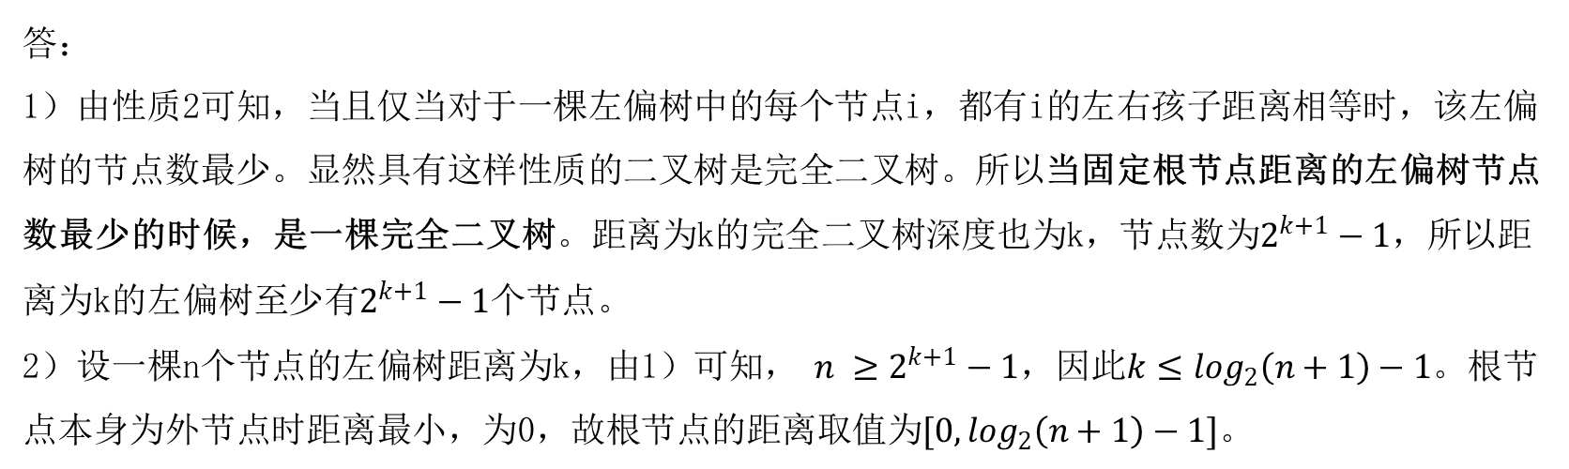
第五章-作业5
答：
1）由性质2可知，当且仅当对于一棵左偏树中的每个节点i，都有i的左右孩子距离相等时，该左偏树的节点数最少。显然具有这样性质的二叉树是完全二叉树。所以当固定根节点距离的左偏树节点数最少的时候，是一棵完全二叉树。距离为k的完全二叉树深度也为k，节点数为$2^{k+1}−1$，所以距离为k的左偏树至少有$2^{k+1}−1$个节点。
2）设一棵n个节点的左偏树距离为k，由1）可知， $n ≥2^{k+1}−1$，因此$k≤\log_{2}\left(n+1\right)−1$。根节点本身为外节点时距离最小，为0，故根节点的距离取值为$[0, \log_{2}\left(n+1\right)−1]$。
数算四到六章习题课

Slide 21
第五章-作业5
答：
1）由性质2可知，当且仅当对于一棵左偏树中的每个节点i，都有i的左右孩子距离相等时，该左偏树的节点数最少。显然具有这样性质的二叉树是完全二叉树。所以当固定根节点距离的左偏树节点数最少的时候，是一棵完全二叉树。距离为k的完全二叉树深度也为k，节点数为$2^{k+1}−1$，所以距离为k的左偏树至少有$2^{k+1}−1$个节点。
2）设一棵n个节点的左偏树距离为k，由1）可知， $n ≥2^{k+1}−1$，因此$k≤\log_{2}\left(n+1\right)−1$。根节点本身为外节点时距离最小，为0，故根节点的距离取值为$[0, \log_{2}\left(n+1\right)−1]$。
数算四到六章习题课

Slide 22
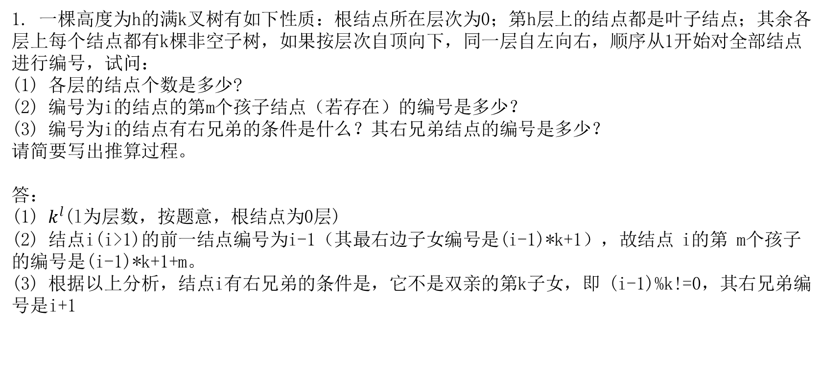
第六章-作业1
1. 一棵高度为h的满k叉树有如下性质：根结点所在层次为0；第h层上的结点都是叶子结点；其余各层上每个结点都有k棵非空子树，如果按层次自顶向下，同一层自左向右，顺序从1开始对全部结点进行编号，试问：
(1) 各层的结点个数是多少?
(2) 编号为i的结点的第m个孩子结点（若存在）的编号是多少？
(3) 编号为i的结点有右兄弟的条件是什么？其右兄弟结点的编号是多少？
请简要写出推算过程。
答：
(1) $k^{l}$(l为层数，按题意，根结点为0层)
(2) 结点i(i>1)的前一结点编号为i-1（其最右边子女编号是(i-1)*k+1），故结点 i的第 m个孩子的编号是(i-1)*k+1+m。
(3) 根据以上分析，结点i有右兄弟的条件是，它不是双亲的第k子女，即 (i-1)%k!=0，其右兄弟编号是i+1
数算四到六章习题课

Slide 23
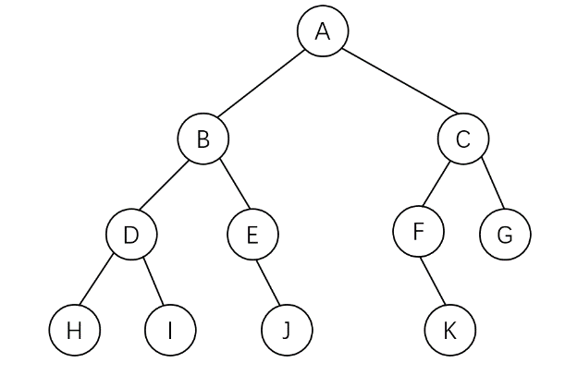
第六章-作业2
给出下图二叉树（对应的森林）的带右链的先根次序存储表示和带度数的后根次序存储表示。
数算四到六章习题课

Slide 24
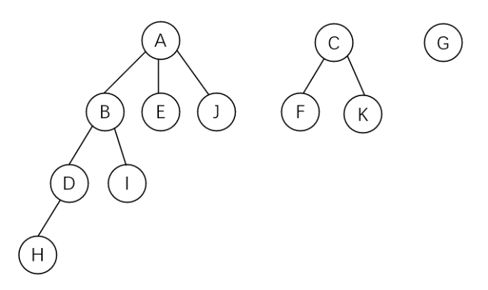
第六章-作业2
先转化为森林,带右链的先根次序存储如下
index | 0 | 1 | 2 | 3 | 4 | 5 | 6 | 7 | 8 | 9 | 10
Rlink | 7 | 5 | 4 | -1 | -1 | 6 | -1 | 10 | 9 | -1 | -1
Node | A | B | D | H | I | E | J | C | F | K | G
Itag | 0 | 0 | 0 | 1 | 1 | 1 | 1 | 0 | 1 | 1 | 1
数算四到六章习题课

Slide 25
第六章-作业2
先转化为森林,带度数的后根次序存储如下
Info | H | D | I | B | E | J | A | F | K | C | G
degree | 0 | 1 | 0 | 2 | 0 | 0 | 3 | 0 | 0 | 2 | 0
数算四到六章习题课

Slide 26
第六章-作业3
3.给定n个表示变量之间关系的方程，每个方程 equations[i] 的采用两种不同的形式之一：“a==b” 或 “a!=b”。在这里，a 和 b 表示变量名。
要求设计一个使用并查集的算法，使得只有当方程组有解时返回 true，否则返回 false。
并且要求说明，在find操作中
(1)不使用优化，1次find的操作时间代价。
(2)使用“重量权衡合并规则”，1次find的操作时间代价。
(3)使用“路径压缩”后，n次find的操作时间代价。
数算四到六章习题课

Slide 27
第六章-作业3
答：采用并查集来解。
将相等的变量放置在一起，如果没有与之矛盾的不等式语句，就说明该方程是可以满足的。
两次遍历全部式子:
第一次遍历：将相等的变量归为一类
第二次遍历：只看不等式，如果不等式两端的两个变量是一类的，则返回false
若第二次遍历没有发现矛盾，则返回true。
(1)不使用优化 O(n)
(2)使用“重量权衡合并规则” O(log n)
(3)重量权衡合并和路径压缩后，n次find的操作时间代价 O(nα(n))，其中α(n)是单变量Ackermann()函数的逆。
数算四到六章习题课

